Slide 1

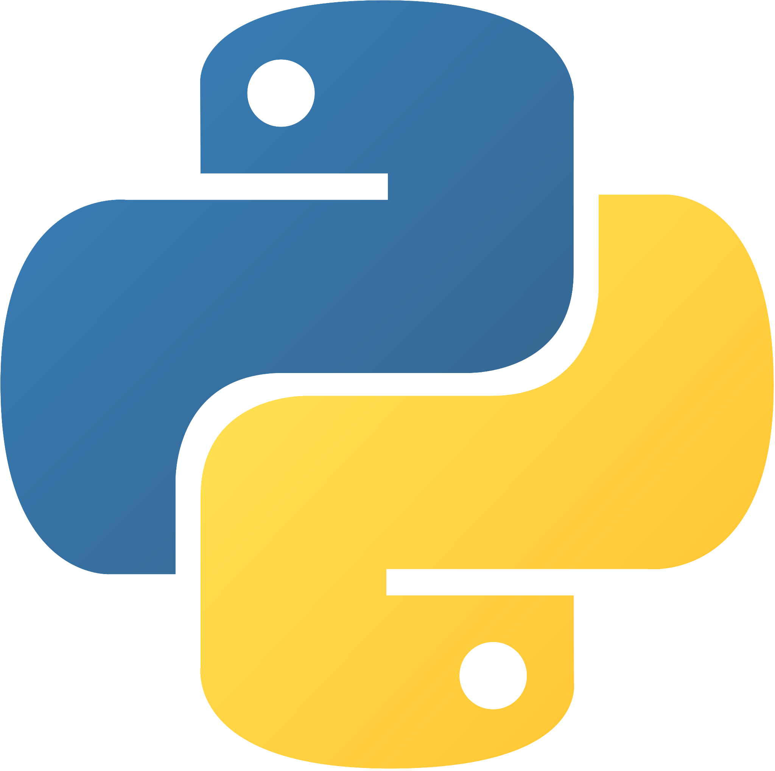
Модули
Python Start
Урок №47

Slide 2
Проверка связи

Slide 3
На этом занятии
узнаем, что такое модули в Python
научимся создавать и применять свои собственные модули

Slide 4
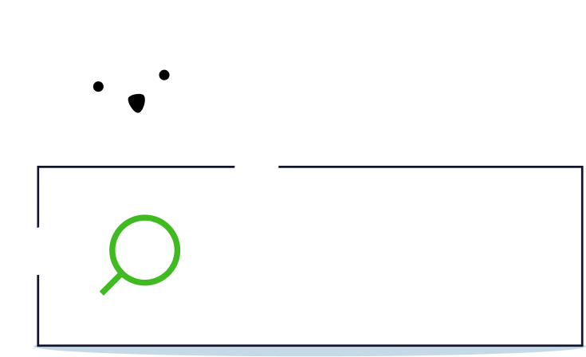
Проверка домашнего задания

Slide 5
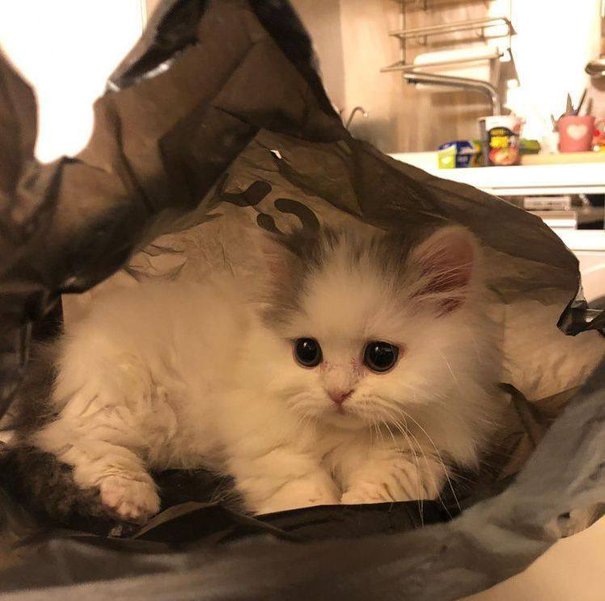
Что такое “модуль”?

Slide 6
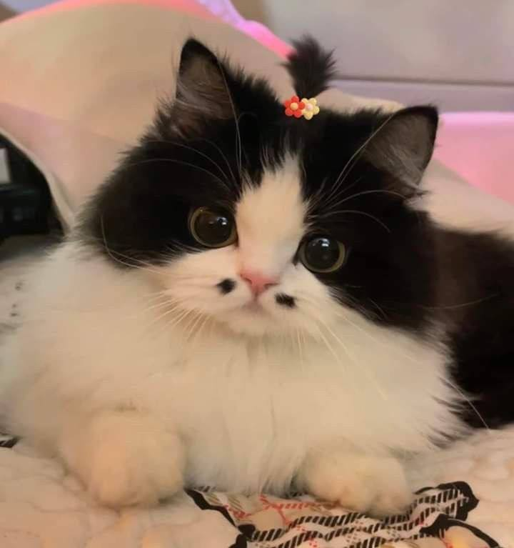
1. __name__
print(random.__name__)
2. __doc__
print(random.__doc__)
3.__file__
print(random.__file__)

Slide 7
Задачи!
Напишите функцию, которая генерирует случайную последовательность букв заданной длины. (используйте модуль random)
Напишите программу, которая считает количество дней до определенной даты.(используйте модуль datetime)

Slide 8
Расскажите о своих впечатлениях!

Slide 9
Что будет дальше?
На следующем уроке мы познакомимся с вами с графическим модулем “Черепашка””!

Slide 10
Домашняя работа
Придумать задачи по теме “Модули”.

